Slide 1
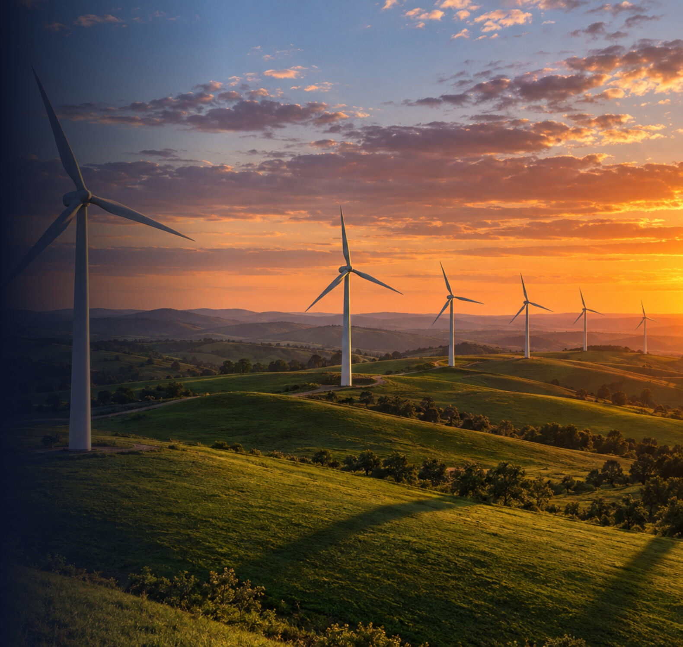
Dersler · fizik
ELEKTRİK VE MANYETİZMA · KONU 03
İndüksiyon akımı
Manyetik alan tek başına akım üretmez; üreten şey alanın değişmesidir. Bir devreden geçen manyetik akı değiştiği sürece devrede bir indüksiyon emk'sı doğar — ve bu akım, kendisini doğuran değişime karşı koyar.
1 Temel
2 Orta
3 İleri
4 Pekiştir
dersler.perinet.org/induksiyon-akimi.html
Görsel: yapay zekâ ile üretildi
Notes:
Pil yok, priz yok, yalnızca dönen bir tekerlek: bisiklet farı nasıl yanıyor? Evindeki prizden gelen elektriğin büyük bölümü de aynı fikirden doğuyor: bir bobinin içinden geçen manyetik alan değişirse, o bobinde akım doğar. Faraday bunu 1831'de bir mıknatısı bobinin içinde ileri geri oynatarak buldu. Bugün barajlar, rüzgâr türbinleri, termik santraller ve arabaların alternatörleri hep aynı şeyi yapıyor — hareketi, akı değişimine çevirmek. Bu anlatım dört basamakta ilerliyor: önce akıyı ve değişimin gücünü sezgiyle tanıyacağız; sonra Faraday yasasını, akımın yönünü, kayan çubuğu ve jeneratörü bağıntılarıyla çıkaracağız; ardından girdap akımlarına ve ince durumlara geçeceğiz. En sonda kolaydan zora sıralanmış örneklerle hepsini birlikte kullanacağız.
Kapak görseli: Rüzgâr türbinleri indüksiyonun en görünür yüzü. Rüzgâr kanatları çevirir; kanatların mili gövdedeki jeneratörde mıknatısları ve bobinleri birbirine göre döndürür, böylece bobinlerden geçen akı sürekli değişir. Faraday yasası bu değişimi gerilime çevirir: hareket durursa elektrik de durur.

Slide 2
?
Başlarken
Konuya günlük bir soruyla giriyoruz.
Pil yok, priz yok, yalnızca dönen bir tekerlek: bisiklet farı nasıl yanıyor? Evindeki prizden gelen elektriğin büyük bölümü de aynı fikirden doğuyor: bir bobinin içinden geçen manyetik alan değişirse, o bobinde akım doğar. Faraday bunu 1831'de bir mıknatısı bobinin içinde ileri geri oynatarak buldu. Bugün barajlar, rüzgâr türbinleri, termik santraller ve arabaların alternatörleri hep aynı şeyi yapıyor — hareketi, akı değişimine çevirmek.
dersler.perinet.org/induksiyon-akimi.html
02
Notes:
Açılış sorusu — sınıfa sorup birkaç cevap alın, sonra konuya geçin.
Pil yok, priz yok, yalnızca dönen bir tekerlek: bisiklet farı nasıl yanıyor? Evindeki prizden gelen elektriğin büyük bölümü de aynı fikirden doğuyor: bir bobinin içinden geçen manyetik alan değişirse, o bobinde akım doğar. Faraday bunu 1831'de bir mıknatısı bobinin içinde ileri geri oynatarak buldu. Bugün barajlar, rüzgâr türbinleri, termik santraller ve arabaların alternatörleri hep aynı şeyi yapıyor — hareketi, akı değişimine çevirmek. Bu anlatım dört basamakta ilerliyor: önce akıyı ve değişimin gücünü sezgiyle tanıyacağız; sonra Faraday yasasını, akımın yönünü, kayan çubuğu ve jeneratörü bağıntılarıyla çıkaracağız; ardından girdap akımlarına ve ince durumlara geçeceğiz. En sonda kolaydan zora sıralanmış örneklerle hepsini birlikte kullanacağız.

Slide 3
≡
Bu derste
Dört basamak, kolaydan zora: önce sezgi, sonra bağıntılar, sonra derinleşme; en sonda pekiştirme.
1
Temel
2
Orta
3
İleri
4
Pekiştir
Önce sezgi: akım nereden doğuyor, akı ne demek ve doğa değişime neden karşı koyuyor? Bu basamakta hesap yok denecek kadar az.
Bağıntılar: Faraday yasasını kullan, akımın yönünü bul, kayan çubuğun ve dönen çerçevenin emk'sini adım adım çıkar.
Derinleşme: akım bir telde değil de bütün bir metal parçada dolaşınca, devre açıkken ya da motor dönerken ne olur?
Kolaydan zora çözümlü örnekler ve sınavda puan kaybettiren klasik hatalar.
01
Önce gözlemle: bisiklet farı nasıl yanar?
05
Faraday indüksiyon yasası
10
Girdap akımları: bakır boru deneyi
13
Çözümlü örnekler
02
Manyetik akı
06
İndüksiyon akımının yönü
11
İnce durumlar: açık devre, karşı emk, öz-indüksiyon
14
Sık yapılan hatalar
07
Hareketli iletken çubuk
03
Faraday'ın keşfi: değişim akım doğurur
12
İndüksiyon gerçek dünyada
08
Sayılarla hisset: ne kadar emk?
04
Lenz yasası: doğa değişime direnir
09
Jeneratör ve alternatif akım
dersler.perinet.org/induksiyon-akimi.html
03
Notes:
Bu derste:
1. Temel — Önce sezgi: akım nereden doğuyor, akı ne demek ve doğa değişime neden karşı koyuyor? Bu basamakta hesap yok denecek kadar az.
01 Önce gözlemle: bisiklet farı nasıl yanar?
02 Manyetik akı
03 Faraday'ın keşfi: değişim akım doğurur
04 Lenz yasası: doğa değişime direnir
2. Orta — Bağıntılar: Faraday yasasını kullan, akımın yönünü bul, kayan çubuğun ve dönen çerçevenin emk'sini adım adım çıkar.
05 Faraday indüksiyon yasası
06 İndüksiyon akımının yönü
07 Hareketli iletken çubuk
08 Sayılarla hisset: ne kadar emk?
09 Jeneratör ve alternatif akım
3. İleri — Derinleşme: akım bir telde değil de bütün bir metal parçada dolaşınca, devre açıkken ya da motor dönerken ne olur?
10 Girdap akımları: bakır boru deneyi
11 İnce durumlar: açık devre, karşı emk, öz-indüksiyon
12 İndüksiyon gerçek dünyada
4. Pekiştir — Kolaydan zora çözümlü örnekler ve sınavda puan kaybettiren klasik hatalar.
13 Çözümlü örnekler
14 Sık yapılan hatalar

Slide 4
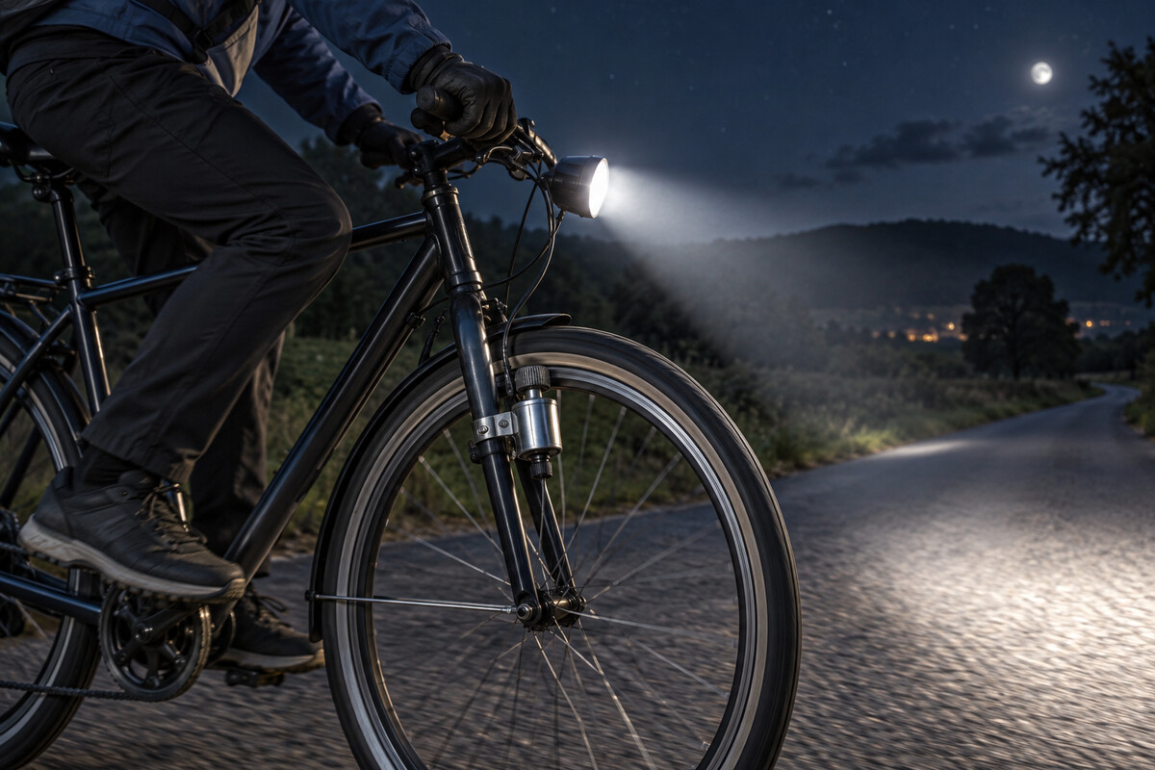
1
BASAMAK 1 / 4
Temel
Önce sezgi: akım nereden doğuyor, akı ne demek ve doğa değişime neden karşı koyuyor? Bu basamakta hesap yok denecek kadar az.
Yapay zekâ ile üretildi
01 Önce gözlemle: bisiklet farı nasıl yanar?
02 Manyetik akı
Birçok bisiklet farı pille değil, tekerleğin hareketiyle çalışan küçük bir dinamoyla yanar. Bu bisiklette ön çataldaki dinamonun tırtıklı başlığı lastiğe bastırıyor: tekerlek döndükçe başlık da döner ve dinamonun içindeki mıknatısı çevirir. Bobinden geçen manyetik alan sürekli değiştiği için bobinde akım doğar ve kablo bu akımı fara taşır. Bisiklet hızlandıkça değişim hızlanır, far daha parlak yanar; bisiklet durunca far da söner.
03 Faraday'ın keşfi: değişim akım doğurur
04 Lenz yasası: doğa değişime direnir
dersler.perinet.org/induksiyon-akimi.html
04
Notes:
Basamak 1 — Temel: Önce sezgi: akım nereden doğuyor, akı ne demek ve doğa değişime neden karşı koyuyor? Bu basamakta hesap yok denecek kadar az.
01 Önce gözlemle: bisiklet farı nasıl yanar?
02 Manyetik akı
03 Faraday'ın keşfi: değişim akım doğurur
04 Lenz yasası: doğa değişime direnir
Görsel: Birçok bisiklet farı pille değil, tekerleğin hareketiyle çalışan küçük bir dinamoyla yanar. Bu bisiklette ön çataldaki dinamonun tırtıklı başlığı lastiğe bastırıyor: tekerlek döndükçe başlık da döner ve dinamonun içindeki mıknatısı çevirir. Bobinden geçen manyetik alan sürekli değiştiği için bobinde akım doğar ve kablo bu akımı fara taşır. Bisiklet hızlandıkça değişim hızlanır, far daha parlak yanar; bisiklet durunca far da söner.

Slide 5
1 / 4 TEMEL
01
Önce gözlemle: bisiklet farı nasıl yanar?
Dinamoda dönen mıknatıs bobinde akım doğurur; mıknatıs hızlandıkça akım artar, durunca akım kesilir. Akımı doğuran mıknatısın kendisi değil, hareketinin yarattığı değişimdir.
Dinamolu bir bisikletle yola çıkan herkes aynı dört şeyi fark eder:
Dönerse yanar: tekerlek döndükçe far yanar, bisiklet durunca söner.
Hızlandıkça parlar: pedalı hızlı çevirdiğinde far daha parlak yanar.
Pedal ağırlaşır: dinamo çalışırken pedal çevirmek biraz daha zor gelir.
Pil harcanmaz: farın enerjisi tükenmez, çünkü enerji senin bacaklarından gelir.
dersler.perinet.org/induksiyon-akimi.html
05
Notes:
Önce gözlemle: bisiklet farı nasıl yanar?
Kısaca: Dinamoda dönen mıknatıs bobinde akım doğurur; mıknatıs hızlandıkça akım artar, durunca akım kesilir. Akımı doğuran mıknatısın kendisi değil, hareketinin yarattığı değişimdir.
Birçok bisiklette farın pili yoktur. Ön tekerleğin yanına küçük bir dinamo takılır; dinamonun başlığı tekerleğe değer ve tekerlek döndükçe o da döner. Dinamonun içinde temelde iki parça vardır: dönen bir mıknatıs ve onun çevresinde duran bir tel bobini. Aralarında hiçbir kablo bağlantısı yoktur, ama bobinin uçlarına bağlı far yanar.
Görsel: Birçok bisiklet farı pille değil, tekerleğin hareketiyle çalışan küçük bir dinamoyla yanar. Bu bisiklette ön çataldaki dinamonun tırtıklı başlığı lastiğe bastırıyor: tekerlek döndükçe başlık da döner ve dinamonun içindeki mıknatısı çevirir. Bobinden geçen manyetik alan sürekli değiştiği için bobinde akım doğar ve kablo bu akımı fara taşır. Bisiklet hızlandıkça değişim hızlanır, far daha parlak yanar; bisiklet durunca far da söner.
Dinamolu bir bisikletle yola çıkan herkes aynı dört şeyi fark eder:
• Dönerse yanar: tekerlek döndükçe far yanar, bisiklet durunca söner.
• Hızlandıkça parlar: pedalı hızlı çevirdiğinde far daha parlak yanar.
• Pedal ağırlaşır: dinamo çalışırken pedal çevirmek biraz daha zor gelir.
• Pil harcanmaz: farın enerjisi tükenmez, çünkü enerji senin bacaklarından gelir.
Demek ki akımı doğuran şey mıknatısın kendisi değil, mıknatısın hareketidir. Güçlü bir mıknatıs bobinin yanında kıpırdamadan dursaydı hiçbir şey olmazdı. Bu anlatımın bütün hikâyesi bu küçük gözlemden çıkıyor: değişen bir manyetik alan akım doğurur ve bunun bedelini hareketi sağlayan öder.
Düşün: Dinamolu farı olan bisikletçi kırmızı ışıkta durunca farı neden söner?
Cevap: Tekerlek durunca dinamodaki mıknatıs da durur. Bobinden geçen alan artık değişmediği için bobinde akım doğmaz ve far söner. Bazı modern farlarda bu yüzden, hareket sırasında dolan ve durunca bir süre ışık veren küçük bir enerji deposu bulunur.

Slide 6
1 / 4 TEMEL
DÜŞÜN
Dinamolu farı olan bisikletçi kırmızı ışıkta durunca farı neden söner?
?
01 · Önce gözlemle: bisiklet farı nasıl yanar? Cevap bir sonraki slaytta
dersler.perinet.org/induksiyon-akimi.html
06
Notes:
Düşün: Dinamolu farı olan bisikletçi kırmızı ışıkta durunca farı neden söner?
Sınıfa sorun, birkaç tahmin alın; sonra cevap slaytına geçin.
Cevap: Tekerlek durunca dinamodaki mıknatıs da durur. Bobinden geçen alan artık değişmediği için bobinde akım doğmaz ve far söner. Bazı modern farlarda bu yüzden, hareket sırasında dolan ve durunca bir süre ışık veren küçük bir enerji deposu bulunur.

Slide 7
1 / 4 TEMEL
!
Cevap
Dinamolu farı olan bisikletçi kırmızı ışıkta durunca farı neden söner?
Tekerlek durunca dinamodaki mıknatıs da durur. Bobinden geçen alan artık değişmediği için bobinde akım doğmaz ve far söner. Bazı modern farlarda bu yüzden, hareket sırasında dolan ve durunca bir süre ışık veren küçük bir enerji deposu bulunur.
dersler.perinet.org/induksiyon-akimi.html
07
Notes:
Cevap: Tekerlek durunca dinamodaki mıknatıs da durur. Bobinden geçen alan artık değişmediği için bobinde akım doğmaz ve far söner. Bazı modern farlarda bu yüzden, hareket sırasında dolan ve durunca bir süre ışık veren küçük bir enerji deposu bulunur.

Slide 8
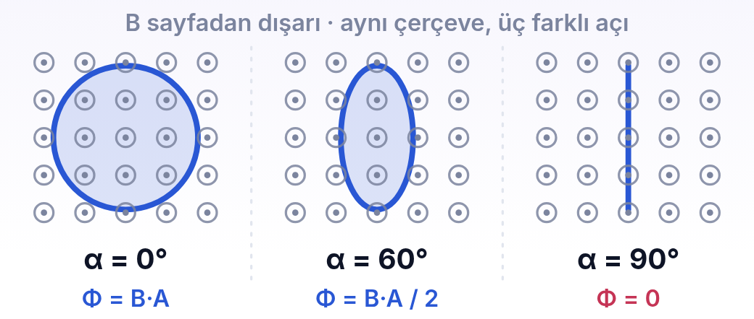
1 / 4 TEMEL
02
Manyetik akı
Manyetik akı, bir yüzeyden geçen alan çizgisi miktarıdır: Φ = B·A·cosα, birimi weber. Alan yüzeye dikken akı en büyük, paralelken sıfırdır.
Φ = B · A · cosα
1 Wb = 1 T·m²
Buradaki α, alan ile yüzeyin normali (yüzeye dik doğrultu) arasındaki açıdır.
Üç durum önemlidir:
Alan yüzeye dik (α = 0): akı en büyüktür, Φ = B·A.
Alan yüzeye paralel (α = 90°): akı sıfırdır.
Akı; B, A ya da α'dan herhangi biri değiştiğinde değişir.
Manyetik akı, çerçevenin içinden kaç alan çizgisinin geçtiğidir. Çerçeveyi eğdikçe alan çizgilerine gösterdiği yüzey küçülür — sanki alanın gördüğü "gölgesi" daralır. Tam yan çevirdiğinde hiçbir çizgi içeriden geçmez ve akı sıfırlanır. Bağıntıdaki cosα çarpanı tam olarak bu gölgeyi hesaplar.
dersler.perinet.org/induksiyon-akimi.html
08
Notes:
Manyetik akı
Kısaca: Manyetik akı, bir yüzeyden geçen alan çizgisi miktarıdır: Φ = B·A·cosα, birimi weber. Alan yüzeye dikken akı en büyük, paralelken sıfırdır.
“Bobinden geçen alan değişir” sözünü ölçülebilir kılmak için yeni bir büyüklük gerekir. Bir yüzeyden geçen manyetik alan çizgilerinin sayısına manyetik akı (Φ) denir. Birimi weber (Wb)'dir.
Yağmurun altında bir çember tuttuğunu düşün. Çemberin içinden geçen damla sayısı üç şeye bağlıdır: yağmurun şiddetine, çemberin büyüklüğüne ve çemberi nasıl tuttuğuna. Çemberi yere paralel tutarsan en çok damla geçer; yan çevirirsen hiçbiri geçmez. Akı da aynıdır: alanın şiddeti (B), yüzeyin alanı (A) ve aradaki açı.
Φ = B · A · cosα 1 Wb = 1 T·m²
Buradaki α, alan ile yüzeyin normali (yüzeye dik doğrultu) arasındaki açıdır. Üç durum önemlidir:
• Alan yüzeye dik (α = 0): akı en büyüktür, Φ = B·A.
• Alan yüzeye paralel (α = 90°): akı sıfırdır.
• Akı; B, A ya da α'dan herhangi biri değiştiğinde değişir.
Görsel: Manyetik akı, çerçevenin içinden kaç alan çizgisinin geçtiğidir. Çerçeveyi eğdikçe alan çizgilerine gösterdiği yüzey küçülür — sanki alanın gördüğü "gölgesi" daralır. Tam yan çevirdiğinde hiçbir çizgi içeriden geçmez ve akı sıfırlanır. Bağıntıdaki cosα çarpanı tam olarak bu gölgeyi hesaplar.

Slide 9
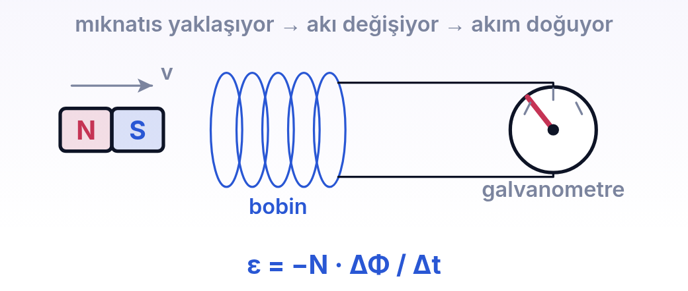
1 / 4 TEMEL
03
Faraday'ın keşfi: değişim akım doğurur
Akı değiştiğinde devrede emk ve indüksiyon akımı doğar; sabit alan ne kadar güçlü olursa olsun akım üretmez. Değişim hızlandıkça ve sarım sayısı arttıkça emk büyür.
Belirleyici olan değişimdir. Güçlü ama sabit bir alan hiçbir akım üretmez. Mıknatıs bobinin içinde hareketsiz dururken galvanometre sıfırı gösterir; hareket başladığı anda sapar.
Alanı değiştir: mıknatısı yaklaştır ya da uzaklaştır, yakındaki bir bobinin akımını değiştir.
Yüzeyi değiştir: devrenin bir kenarını kaydırarak çevrelenen alanı büyüt ya da küçült.
Açıyı değiştir: bobini alanın içinde döndür; jeneratörler böyle çalışır.
Akım üreten şey alanın büyüklüğü değil, akının değişim hızıdır. Mıknatısı ne kadar hızlı hareket ettirirsen ΔΦ/Δt o kadar büyür ve galvanometre iğnesi o kadar çok sapar. Mıknatısı bobinin içinde durdurursan, alan hâlâ güçlü olmasına rağmen akım tamamen kesilir. Sarım sayısını artırmak da emk'yı aynı oranda büyütür.
dersler.perinet.org/induksiyon-akimi.html
09
Notes:
Faraday'ın keşfi: değişim akım doğurur
Kısaca: Akı değiştiğinde devrede emk ve indüksiyon akımı doğar; sabit alan ne kadar güçlü olursa olsun akım üretmez. Değişim hızlandıkça ve sarım sayısı arttıkça emk büyür.
Oersted 1820'de akımın manyetik alan ürettiğini göstermişti. Faraday tersini merak etti: manyetik alan akım üretebilir mi? Uzun süre sonuç alamadı; bobinin yanında duran mıknatıs, galvanometreyi (küçük akımları ölçen alet) kıpırdatmıyordu. 1831'de sırrı buldu: mıknatıs hareket ettiği anda iğne sapıyor, mıknatıs durunca sıfıra dönüyordu.
Belirleyici olan değişimdir. Güçlü ama sabit bir alan hiçbir akım üretmez. Mıknatıs bobinin içinde hareketsiz dururken galvanometre sıfırı gösterir; hareket başladığı anda sapar.
Akı değiştiğinde devrede bir elektromotor kuvvet (emk) doğar; emk, devrede akımı süren gerilimdir ve pilin gerilimi gibi volt ile ölçülür. Bu olaya elektromanyetik indüksiyon, doğan akıma indüksiyon akımı denir. Akıyı değiştirmenin üç yolu vardır:
• Alanı değiştir: mıknatısı yaklaştır ya da uzaklaştır, yakındaki bir bobinin akımını değiştir.
• Yüzeyi değiştir: devrenin bir kenarını kaydırarak çevrelenen alanı büyüt ya da küçült.
• Açıyı değiştir: bobini alanın içinde döndür; jeneratörler böyle çalışır.
Görsel: Akım üreten şey alanın büyüklüğü değil, akının değişim hızıdır. Mıknatısı ne kadar hızlı hareket ettirirsen ΔΦ/Δt o kadar büyür ve galvanometre iğnesi o kadar çok sapar. Mıknatısı bobinin içinde durdurursan, alan hâlâ güçlü olmasına rağmen akım tamamen kesilir. Sarım sayısını artırmak da emk'yı aynı oranda büyütür.
Sayfanın 01 numaralı deneyindeki hazır düğmelerle üç kuralı kendin sınayabilirsin: “Hızlı geçiş” galvanometreyi “Yavaş geçiş”ten çok saptırır, “Sarım 3 katı” emk'yi büyütür, “Duran mıknatıs” ise hiçbir şey üretmez.

Slide 10
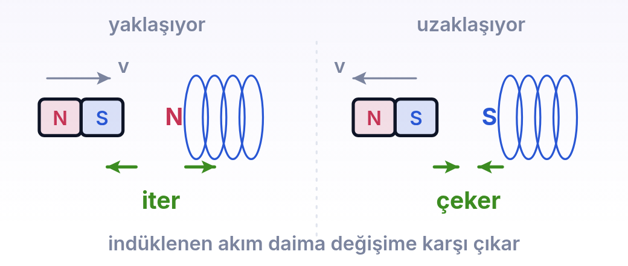
1 / 4 TEMEL
04
Lenz yasası: doğa değişime direnir
İndüksiyon akımı, kendisini doğuran değişime karşı koyar: yaklaşan mıknatısı iter, uzaklaşanı çeker. Bu karşı koyma, enerjinin korunumunun gereğidir.
Akı artıyorsa: indüksiyon akımı, artışı azaltacak yönde alan üretir.
Akı azalıyorsa: akım, azalmayı telafi edecek yönde alan üretir.
Lenz olmasaydı ne olurdu? Akım değişimi desteklerdi; sistem kendi kendini hızlandırır, bedava enerji üretirdi. Faraday yasasında birazdan göreceğin eksi işareti, enerji korunumunun bekçisidir.
Lenz yasası tek cümledir: indüklenen akım, kendisini doğuran değişime karşı çıkacak yönde akar. Mıknatıs yaklaşırken bobin ona bakan yüzünü aynı kutup yapar ve iter; uzaklaşırken zıt kutup yapar ve çeker. Yani mıknatısı hareket ettirmek için iş yapman gerekir — üretilen elektrik enerjisi tam olarak buradan gelir. Aksi olsaydı hareket kendini besler, enerjinin korunumu çökerdi.
dersler.perinet.org/induksiyon-akimi.html
10
Notes:
Lenz yasası: doğa değişime direnir
Kısaca: İndüksiyon akımı, kendisini doğuran değişime karşı koyar: yaklaşan mıknatısı iter, uzaklaşanı çeker. Bu karşı koyma, enerjinin korunumunun gereğidir.
İndüksiyon akımı, kendisini doğuran akı değişimine karşı koyacak yönde akar. Bu kuralı 1834'te Heinrich Lenz ortaya koydu ve kural, enerjinin korunumunun doğrudan bir sonucudur.
• Akı artıyorsa: indüksiyon akımı, artışı azaltacak yönde alan üretir.
• Akı azalıyorsa: akım, azalmayı telafi edecek yönde alan üretir.
Bu yüzden mıknatısı bobine yaklaştırırken bir itme, uzaklaştırırken bir çekme hissedersin. Mıknatısı hareket ettirmek için yaptığın iş, devrede üretilen elektrik enerjisine dönüşür. Bisiklette pedalın ağırlaşması da budur: dinamodaki akım, mıknatısın dönüşünü frenleyen bir etki yaratır.
Lenz olmasaydı ne olurdu? Akım değişimi desteklerdi; sistem kendi kendini hızlandırır, bedava enerji üretirdi. Faraday yasasında birazdan göreceğin eksi işareti, enerji korunumunun bekçisidir.
Görsel: Lenz yasası tek cümledir: indüklenen akım, kendisini doğuran değişime karşı çıkacak yönde akar. Mıknatıs yaklaşırken bobin ona bakan yüzünü aynı kutup yapar ve iter; uzaklaşırken zıt kutup yapar ve çeker. Yani mıknatısı hareket ettirmek için iş yapman gerekir — üretilen elektrik enerjisi tam olarak buradan gelir. Aksi olsaydı hareket kendini besler, enerjinin korunumu çökerdi.
Düşün: Bobinin uçları birbirine bağlı değilse, mıknatısı yaklaştırırken yine itme hisseder misin?
Cevap: Hayır. Devre açık olduğu için bobinin uçları arasında emk doğar ama akım akamaz. Akım yoksa bobin mıknatıs gibi davranmaz ve mıknatısı itmez. Uçları birleştirdiğin anda akım akar, itme de başlar.

Slide 11
1 / 4 TEMEL
DÜŞÜN
Bobinin uçları birbirine bağlı değilse, mıknatısı yaklaştırırken yine itme hisseder misin?
?
04 · Lenz yasası: doğa değişime direnir Cevap bir sonraki slaytta
dersler.perinet.org/induksiyon-akimi.html
11
Notes:
Düşün: Bobinin uçları birbirine bağlı değilse, mıknatısı yaklaştırırken yine itme hisseder misin?
Sınıfa sorun, birkaç tahmin alın; sonra cevap slaytına geçin.
Cevap: Hayır. Devre açık olduğu için bobinin uçları arasında emk doğar ama akım akamaz. Akım yoksa bobin mıknatıs gibi davranmaz ve mıknatısı itmez. Uçları birleştirdiğin anda akım akar, itme de başlar.

Slide 12
1 / 4 TEMEL
!
Cevap
Bobinin uçları birbirine bağlı değilse, mıknatısı yaklaştırırken yine itme hisseder misin?
Hayır. Devre açık olduğu için bobinin uçları arasında emk doğar ama akım akamaz. Akım yoksa bobin mıknatıs gibi davranmaz ve mıknatısı itmez. Uçları birleştirdiğin anda akım akar, itme de başlar.
dersler.perinet.org/induksiyon-akimi.html
12
Notes:
Cevap: Hayır. Devre açık olduğu için bobinin uçları arasında emk doğar ama akım akamaz. Akım yoksa bobin mıknatıs gibi davranmaz ve mıknatısı itmez. Uçları birleştirdiğin anda akım akar, itme de başlar.

Slide 13
2
TEMEL BAĞINTILAR
Φ = B · A · cosα
manyetik akı (weber)
BASAMAK 2 / 4
ε = −N · ΔΦ / Δt
Faraday indüksiyon yasası
Orta
ε = B · L · v
hareketli iletken çubuk
Bağıntılar: Faraday yasasını kullan, akımın yönünü bul, kayan çubuğun ve dönen çerçevenin emk'sini adım adım çıkar.
I = ε / R
indüksiyon akımı
05 Faraday indüksiyon yasası
06 İndüksiyon akımının yönü
07 Hareketli iletken çubuk
08 Sayılarla hisset: ne kadar emk?
09 Jeneratör ve alternatif akım
dersler.perinet.org/induksiyon-akimi.html
13
Notes:
Basamak 2 — Orta: Bağıntılar: Faraday yasasını kullan, akımın yönünü bul, kayan çubuğun ve dönen çerçevenin emk'sini adım adım çıkar.
05 Faraday indüksiyon yasası
06 İndüksiyon akımının yönü
07 Hareketli iletken çubuk
08 Sayılarla hisset: ne kadar emk?
09 Jeneratör ve alternatif akım

Slide 14
2 / 4 ORTA
05
Faraday indüksiyon yasası
İndüklenen emk, akının değişim hızıyla ve sarım sayısıyla orantılıdır: ε = −N·ΔΦ/Δt. Wb/s birimi volta eşittir; emk, Φ–t grafiğinin eğimidir.
ε = −N · ΔΦ / Δt
I = ε / R
İlk akı: Φ₁ = B₁·A₁·cosα₁
Son akı: Φ₂ = B₂·A₂·cosα₂
Değişim: ΔΦ = Φ₂ − Φ₁ (artıyor mu, azalıyor mu?)
emk: |ε| = N·|ΔΦ| / Δt; Δt sonlu bir süreyse bu, o süredeki ortalama emk'dir.
Akım: I = ε / R; yönünü Lenz yasası verir.
Birim kontrolü: Wb/s = T·m²/s. 1 T = 1 N/(A·m) olduğundan T·m²/s = N·m/(A·s) = J/C = V ✓. Akının değişim hızı gerçekten bir gerilimdir.
dersler.perinet.org/induksiyon-akimi.html
14
Notes:
Faraday indüksiyon yasası
Kısaca: İndüklenen emk, akının değişim hızıyla ve sarım sayısıyla orantılıdır: ε = −N·ΔΦ/Δt. Wb/s birimi volta eşittir; emk, Φ–t grafiğinin eğimidir.
Bir devreden geçen manyetik akı değiştiğinde devrede bir elektromotor kuvvet (emk) indüklenir. Bu emk'nin büyüklüğü, akının değişim hızıyla orantılıdır:
ε = −N · ΔΦ / Δt I = ε / R
N sarım sayısıdır: aynı akı değişimi N kez sayıldığı için emk sarımla doğru orantılı büyür. Her sarım küçük bir pil gibidir ve sarımlar seri bağlı piller gibi gerilimlerini toplar. Baştaki eksi işareti yönü anlatır (Lenz yasası). Bir soruda yasayı beş adımda uygula:
• İlk akı: Φ₁ = B₁·A₁·cosα₁
• Son akı: Φ₂ = B₂·A₂·cosα₂
• Değişim: ΔΦ = Φ₂ − Φ₁ (artıyor mu, azalıyor mu?)
• emk: |ε| = N·|ΔΦ| / Δt; Δt sonlu bir süreyse bu, o süredeki ortalama emk'dir.
• Akım: I = ε / R; yönünü Lenz yasası verir.
Birim kontrolü: Wb/s = T·m²/s. 1 T = 1 N/(A·m) olduğundan T·m²/s = N·m/(A·s) = J/C = V ✓. Akının değişim hızı gerçekten bir gerilimdir.
Düşün: Φ–t grafiğinde akının tepe yaptığı anda emk neden sıfırdır?
Cevap: Emk, akının değişim hızıdır, yani Φ–t eğrisinin eğimidir. Tepe noktasında eğri bir an için yatay olur; akı büyük ama o an değişmiyordur. Sayfanın 01 numaralı deneyinde mıknatıs bobinin ortasına geldiğinde ε–t eğrisinin sıfırdan geçmesi bu yüzdendir.

Slide 15
2 / 4 ORTA
DÜŞÜN
Φ–t grafiğinde akının tepe yaptığı anda emk neden sıfırdır?
?
05 · Faraday indüksiyon yasası Cevap bir sonraki slaytta
dersler.perinet.org/induksiyon-akimi.html
15
Notes:
Düşün: Φ–t grafiğinde akının tepe yaptığı anda emk neden sıfırdır?
Sınıfa sorun, birkaç tahmin alın; sonra cevap slaytına geçin.
Cevap: Emk, akının değişim hızıdır, yani Φ–t eğrisinin eğimidir. Tepe noktasında eğri bir an için yatay olur; akı büyük ama o an değişmiyordur. Sayfanın 01 numaralı deneyinde mıknatıs bobinin ortasına geldiğinde ε–t eğrisinin sıfırdan geçmesi bu yüzdendir.

Slide 16
2 / 4 ORTA
!
Cevap
Φ–t grafiğinde akının tepe yaptığı anda emk neden sıfırdır?
Emk, akının değişim hızıdır, yani Φ–t eğrisinin eğimidir. Tepe noktasında eğri bir an için yatay olur; akı büyük ama o an değişmiyordur. Sayfanın 01 numaralı deneyinde mıknatıs bobinin ortasına geldiğinde ε–t eğrisinin sıfırdan geçmesi bu yüzdendir.
dersler.perinet.org/induksiyon-akimi.html
16
Notes:
Cevap: Emk, akının değişim hızıdır, yani Φ–t eğrisinin eğimidir. Tepe noktasında eğri bir an için yatay olur; akı büyük ama o an değişmiyordur. Sayfanın 01 numaralı deneyinde mıknatıs bobinin ortasına geldiğinde ε–t eğrisinin sıfırdan geçmesi bu yüzdendir.

Slide 17
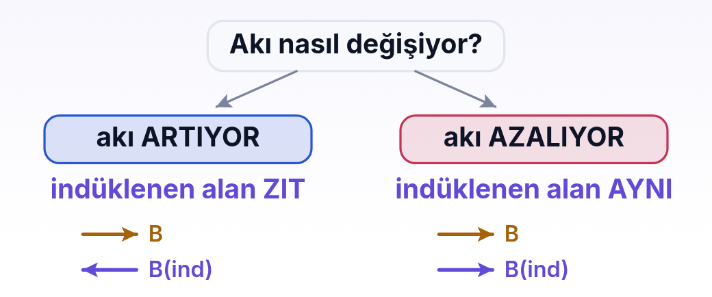
2 / 4 ORTA
06
İndüksiyon akımının yönü
Önce akının artıp azaldığına bak: artıyorsa indüklenen alan zıt, azalıyorsa aynı yöndedir. Sonra bu alanı üretecek akım yönünü sağ el kuralıyla bul.
Devreden geçen akının yönünü ve artıyor mu azalıyor mu olduğunu belirle.
Lenz'e göre indüksiyon akımının hangi yönde alan üretmesi gerektiğini bul (artışa karşı zıt, azalmaya karşı aynı yönde).
Sağ el kuralıyla, bu alanı üretecek akım yönünü belirle.
Mıknatıs | Akı | İndüklenen alan | Bobinin yüzü
N kutbu yaklaşıyor | artıyor | zıt yönde | N (iter)
N kutbu uzaklaşıyor | azalıyor | aynı yönde | S (çeker)
S kutbu yaklaşıyor | artıyor | zıt yönde | S (iter)
S kutbu uzaklaşıyor | azalıyor | aynı yönde | N (çeker)
Yönü bulmak için tek bir soru yeter: akı artıyor mu, azalıyor mu? Artıyorsa indüklenen akım, artışı frenlemek için zıt yönde bir alan üretir; azalıyorsa azalmayı yavaşlatmak için aynı yönde bir alan üretir. İndüklenen alanın yönünü bulduktan sonra akımın yönünü sağ el kuralıyla okursun.
dersler.perinet.org/induksiyon-akimi.html
17
Notes:
İndüksiyon akımının yönü
Kısaca: Önce akının artıp azaldığına bak: artıyorsa indüklenen alan zıt, azalıyorsa aynı yöndedir. Sonra bu alanı üretecek akım yönünü sağ el kuralıyla bul.
Yönü bulmanın pratik yolu üç adımdır:
• Devreden geçen akının yönünü ve artıyor mu azalıyor mu olduğunu belirle.
• Lenz'e göre indüksiyon akımının hangi yönde alan üretmesi gerektiğini bul (artışa karşı zıt, azalmaya karşı aynı yönde).
• Sağ el kuralıyla, bu alanı üretecek akım yönünü belirle.
Görsel: Yönü bulmak için tek bir soru yeter: akı artıyor mu, azalıyor mu? Artıyorsa indüklenen akım, artışı frenlemek için zıt yönde bir alan üretir; azalıyorsa azalmayı yavaşlatmak için aynı yönde bir alan üretir. İndüklenen alanın yönünü bulduktan sonra akımın yönünü sağ el kuralıyla okursun.
Bobine hangi kutbun, hangi yönde geldiğine göre dört durum vardır. Hepsinde bobinin mıknatısa bakan yüzü, hareketi zorlaştıracak kutbu alır:
Mıknatıs | Akı | İndüklenen alan | Bobinin yüzü
N kutbu yaklaşıyor | artıyor | zıt yönde | N (iter)
N kutbu uzaklaşıyor | azalıyor | aynı yönde | S (çeker)
S kutbu yaklaşıyor | artıyor | zıt yönde | S (iter)
S kutbu uzaklaşıyor | azalıyor | aynı yönde | N (çeker)
Yüzün kutbunu bulduktan sonra akım yönü kolaydır: mıknatıstan bakıldığında N gibi davranan yüzde akım saatin tersi yönde, S gibi davranan yüzde saat yönünde döner. Sayfadaki 01 numaralı deneyde mıknatıs yaklaşırken akım bir yöne, uzaklaşırken ters yöne akar; galvanometre iki kez, zıt yönlerde sapar.

Slide 18
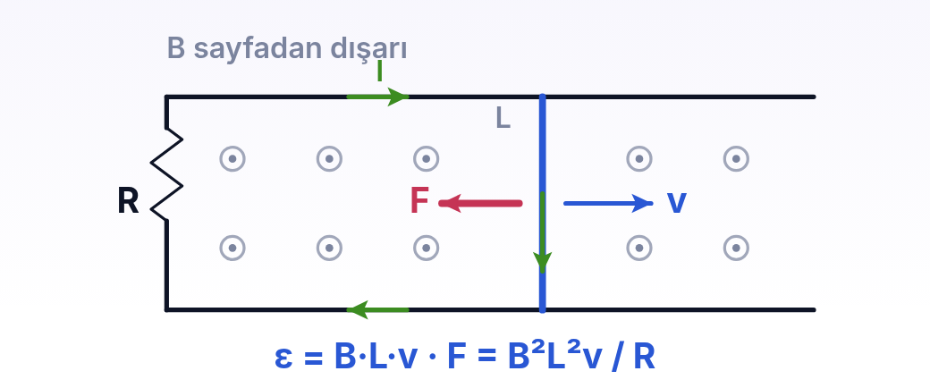
2 / 4 ORTA
07
Hareketli iletken çubuk
Alanda kayan çubuk ε = B·L·v emk'si üretir; doğan akım çubuğa harekete zıt F = B²L²v/R kuvveti uygular. Çubuğu itmek için harcanan güç, dirençte ısıya dönüşen güce eşittir.
ε = B · L · v
I = B·L·v / R
F = B·I·L = B²L²v / R
Alan büyür: Çubuk Δt sürede v·Δt kadar kayar; devrenin çevrelediği yüzey ΔA = L·v·Δt kadar büyür.
Akı artar: Alan yüzeye dik olduğundan ΔΦ = B·ΔA = B·L·v·Δt.
Faraday: ε = ΔΦ/Δt = B·L·v; Δt sadeleşir.
İkinci bakış: Çubuktaki yükler v hızıyla alanda hareket eder; çubuk boyunca q·v·B kuvveti görür ve bir uca itilir. Çubuk bir pil gibi davranır.
Çubuk sağa kaydıkça devrenin çevrelediği alan büyür, akı artar ve devrede akım doğar. Ama bu akım da alanın içindedir: ona etkiyen manyetik kuvvet harekete zıt yöndedir (kırmızı ok). Yani çubuğu sabit hızla sürüklemek için sürekli kuvvet uygulamak gerekir — harcadığın mekanik güç, direnç üzerinde ısıya dönüşen elektriksel güce eşittir.
dersler.perinet.org/induksiyon-akimi.html
18
Notes:
Hareketli iletken çubuk
Kısaca: Alanda kayan çubuk ε = B·L·v emk'si üretir; doğan akım çubuğa harekete zıt F = B²L²v/R kuvveti uygular. Çubuğu itmek için harcanan güç, dirençte ısıya dönüşen güce eşittir.
Manyetik alan içinde, raylar üzerinde v hızıyla kayan L uzunluğundaki çubuk için akı değişimi ΔΦ = B·L·v·Δt olur ve emk:
ε = B · L · v I = B·L·v / R F = B·I·L = B²L²v / R
• Alan büyür: Çubuk Δt sürede v·Δt kadar kayar; devrenin çevrelediği yüzey ΔA = L·v·Δt kadar büyür.
• Akı artar: Alan yüzeye dik olduğundan ΔΦ = B·ΔA = B·L·v·Δt.
• Faraday: ε = ΔΦ/Δt = B·L·v; Δt sadeleşir.
• İkinci bakış: Çubuktaki yükler v hızıyla alanda hareket eder; çubuk boyunca q·v·B kuvveti görür ve bir uca itilir. Çubuk bir pil gibi davranır.
Bu kuvvet harekete zıt yöndedir: çubuğu sabit hızla sürmek için dışarıdan bir kuvvet uygulanmalıdır. Harcanan mekanik güç (F·v), devrede açığa çıkan elektriksel güce (I²R) eşittir — enerji korunur. Sayfanın 03 numaralı deneyindeki başlangıç değerleriyle (B = 0,5 T, L = 0,5 m, v = 4 m/s, R = 2 Ω): ε = 1 V, I = 0,5 A, F = 0,125 N ve F·v = I²R = 0,5 W.
Görsel: Çubuk sağa kaydıkça devrenin çevrelediği alan büyür, akı artar ve devrede akım doğar. Ama bu akım da alanın içindedir: ona etkiyen manyetik kuvvet harekete zıt yöndedir (kırmızı ok). Yani çubuğu sabit hızla sürüklemek için sürekli kuvvet uygulamak gerekir — harcadığın mekanik güç, direnç üzerinde ısıya dönüşen elektriksel güce eşittir.

Slide 19
2 / 4 ORTA
08
Sayılarla hisset: ne kadar emk?
Elle oynatılan mıknatıs birkaç on milivolt, sayfadaki çubuk 1 V, saniyede 50 tur atan küçük bir jeneratör yüzlerce volt üretir. Emk'yi belirleyen, değişimin hızıdır.
Durum | Değerler | emk
Mıknatısı elle bobine sokmak | 200 sarım, ΔΦ = 3·10⁻⁵ Wb, 0,2 s | 0,03 V
Uçan yolcu uçağının kanatları | B = 40 µT, L = 60 m, v = 250 m/s | 0,6 V
Sayfadaki 03 çubuğu | B = 0,5 T, L = 0,5 m, v = 4 m/s | 1 V
Sayfadaki 02 jeneratörü | 100 sarım, 0,02 m², 0,5 T, 2 tur/s | 12,6 V (tepe)
Aynı jeneratör, 50 tur/s | 100 sarım, 0,02 m², 0,5 T | 314 V (tepe)
dersler.perinet.org/induksiyon-akimi.html
19
Notes:
Sayılarla hisset: ne kadar emk?
Kısaca: Elle oynatılan mıknatıs birkaç on milivolt, sayfadaki çubuk 1 V, saniyede 50 tur atan küçük bir jeneratör yüzlerce volt üretir. Emk'yi belirleyen, değişimin hızıdır.
Faraday yasasının verdiği gerilimler durumdan duruma çok değişir. Tanıdık düzeneklerde ne kadar emk doğduğuna bakalım:
Durum | Değerler | emk
Mıknatısı elle bobine sokmak | 200 sarım, ΔΦ = 3·10⁻⁵ Wb, 0,2 s | 0,03 V
Uçan yolcu uçağının kanatları | B = 40 µT, L = 60 m, v = 250 m/s | 0,6 V
Sayfadaki 03 çubuğu | B = 0,5 T, L = 0,5 m, v = 4 m/s | 1 V
Sayfadaki 02 jeneratörü | 100 sarım, 0,02 m², 0,5 T, 2 tur/s | 12,6 V (tepe)
Aynı jeneratör, 50 tur/s | 100 sarım, 0,02 m², 0,5 T | 314 V (tepe)
Tablodan okunan düzen: emk'yi alanın büyüklüğünden çok değişimin hızı belirler. Aynı jeneratör 25 kat hızlı dönünce 25 kat büyük gerilim üretir; saniyede 50 tur, şebekenin gerilimine yaklaşan bir değer verir. Elle oynatılan bir mıknatıs ise yalnızca birkaç on milivolt üretir; Faraday'ın hassas bir galvanometreye ihtiyaç duyması bu yüzdendir. Uçak örneğinde alan, Dünya'nın zayıf alanının düşey bileşenidir; buna rağmen kanatların uzunluğu ve uçağın hızı yarım voltu aşan bir emk doğurur.

Slide 20
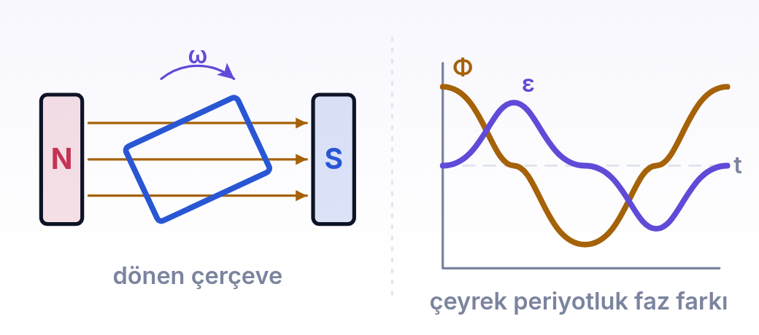
2 / 4 ORTA
09
Jeneratör ve alternatif akım
Dönen çerçevede akı kosinüs, emk sinüs gibi değişir ve tepe emk N·B·A·ω'dır. Akı en büyükken emk sıfır, akı sıfırken emk en büyüktür; sonuç alternatif akımdır.
Φ = B·A·cos(ω·t)
ε = N·B·A·ω·sin(ω·t)
ε(maks) = B·A·ω·N
Çerçevenin eksene paralel iki kenarı a uzunluğunda, eksenden b/2 uzaktadır; ikisi de v = ω·b/2 hızıyla döner.
Çerçeve alana paralelken bu kenarlar alana dik hareket eder; her biri ε = B·a·v emk'si üretir.
İki kenar seri bağlıdır: ε = 2·B·a·ω·b/2 = B·A·ω (A = a·b). N sarımda N·B·A·ω.
Başka konumlarda hızın yalnızca alana dik bileşeni sayılır; bu da sin(ω·t) çarpanını getirir.
Çerçeve döndükçe içinden geçen akı kosinüs gibi salınır. Emk ise akının değişim hızıyla orantılı olduğu için sinüs olur — yani ikisi arasında çeyrek periyot fark vardır. Akının en büyük olduğu anda emk sıfırdır (o an akı değişmiyordur); akının sıfır olduğu anda ise emk en büyüktür. Şehir şebekesindeki alternatif akım tam olarak bu eğridir.
Türkiye'de şebeke: 230 V, 50 Hz. Yani iki kutuplu bir jeneratörün çerçevesi saniyede 50 tam tur atar ve gerilim saniyede 50 kez tam çevrim yapar. 230 V, gerilimin etkin değeridir; tepe değeri 230·√2 ≈ 325 V'tur.
dersler.perinet.org/induksiyon-akimi.html
20
Notes:
Jeneratör ve alternatif akım
Kısaca: Dönen çerçevede akı kosinüs, emk sinüs gibi değişir ve tepe emk N·B·A·ω'dır. Akı en büyükken emk sıfır, akı sıfırken emk en büyüktür; sonuç alternatif akımdır.
Düzgün alan içinde sabit hızla dönen bir çerçevede akı sürekli değişir:
Φ = B·A·cos(ω·t) ε = N·B·A·ω·sin(ω·t) ε(maks) = B·A·ω·N
Burada ω, çerçevenin açısal hızıdır (ω = 2π·f). Tepe değer, hareketli çubuk bağıntısından adım adım çıkar:
• Çerçevenin eksene paralel iki kenarı a uzunluğunda, eksenden b/2 uzaktadır; ikisi de v = ω·b/2 hızıyla döner.
• Çerçeve alana paralelken bu kenarlar alana dik hareket eder; her biri ε = B·a·v emk'si üretir.
• İki kenar seri bağlıdır: ε = 2·B·a·ω·b/2 = B·A·ω (A = a·b). N sarımda N·B·A·ω.
• Başka konumlarda hızın yalnızca alana dik bileşeni sayılır; bu da sin(ω·t) çarpanını getirir.
Üretilen emk sinüs biçiminde değişir ve yön değiştirir: buna alternatif akım (AC) denir. Çerçeve alana dik olduğunda akı en büyüktür ama değişim hızı sıfırdır, dolayısıyla emk sıfırdır; çerçeve alana paralel olduğunda ise akı sıfır, emk en büyüktür.
Görsel: Çerçeve döndükçe içinden geçen akı kosinüs gibi salınır. Emk ise akının değişim hızıyla orantılı olduğu için sinüs olur — yani ikisi arasında çeyrek periyot fark vardır. Akının en büyük olduğu anda emk sıfırdır (o an akı değişmiyordur); akının sıfır olduğu anda ise emk en büyüktür. Şehir şebekesindeki alternatif akım tam olarak bu eğridir.
Türkiye'de şebeke: 230 V, 50 Hz. Yani iki kutuplu bir jeneratörün çerçevesi saniyede 50 tam tur atar ve gerilim saniyede 50 kez tam çevrim yapar. 230 V, gerilimin etkin değeridir; tepe değeri 230·√2 ≈ 325 V'tur.

Slide 21
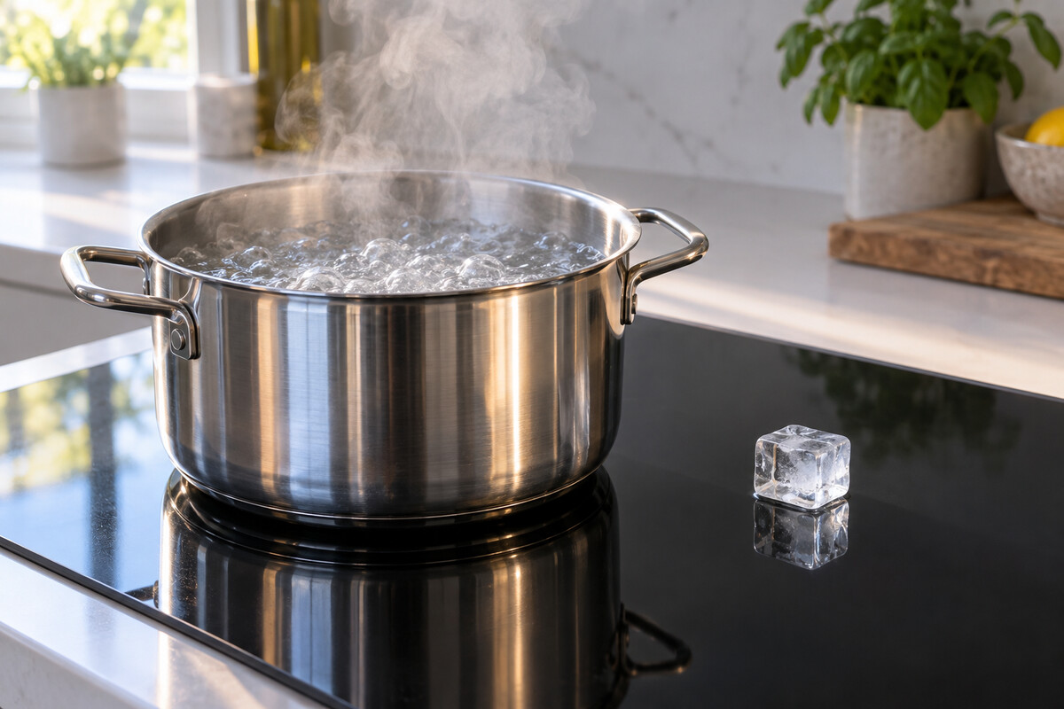
3
BASAMAK 3 / 4
İleri
Derinleşme: akım bir telde değil de bütün bir metal parçada dolaşınca, devre açıkken ya da motor dönerken ne olur?
Yapay zekâ ile üretildi
10 Girdap akımları: bakır boru deneyi
11 İnce durumlar: açık devre, karşı emk, öz-indüksiyon
İndüksiyonlu ocakta ısı camdan değil, tencerenin kendisinden doğar. Camın altındaki bobinin hızla değişen alanı çelik tabanda girdap akımları oluşturur ve tabanı ısıtır; cam yalnızca sıcak tencereye değdiği yerde ısınır. Yanındaki buz küpünün erimeden durabilmesi bundandır.
12 İndüksiyon gerçek dünyada
dersler.perinet.org/induksiyon-akimi.html
21
Notes:
Basamak 3 — İleri: Derinleşme: akım bir telde değil de bütün bir metal parçada dolaşınca, devre açıkken ya da motor dönerken ne olur?
10 Girdap akımları: bakır boru deneyi
11 İnce durumlar: açık devre, karşı emk, öz-indüksiyon
12 İndüksiyon gerçek dünyada
Görsel: İndüksiyonlu ocakta ısı camdan değil, tencerenin kendisinden doğar. Camın altındaki bobinin hızla değişen alanı çelik tabanda girdap akımları oluşturur ve tabanı ısıtır; cam yalnızca sıcak tencereye değdiği yerde ısınır. Yanındaki buz küpünün erimeden durabilmesi bundandır.

Slide 22
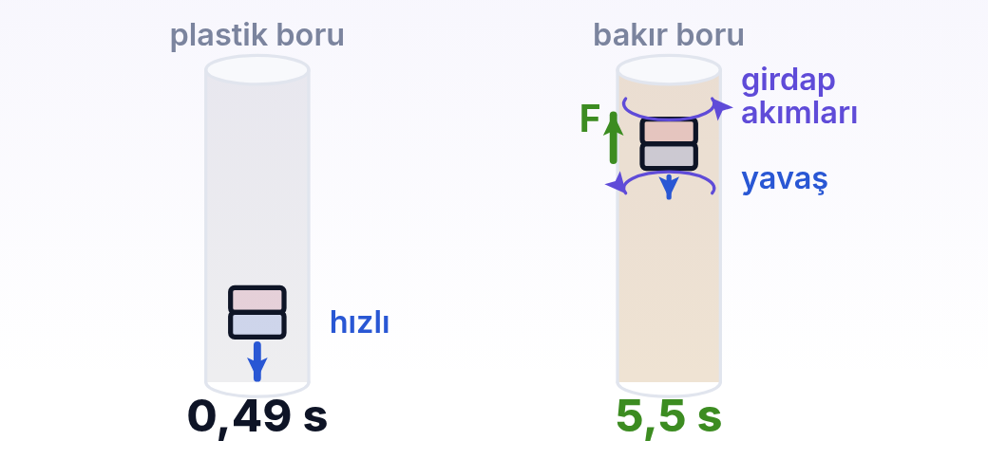
3 / 4 İLERİ
10
Girdap akımları: bakır boru deneyi
Değişen alanın içindeki iletkenlerde girdap akımları doğar ve Lenz yasası gereği hareketi frenler. Bakır boruda mıknatıs, plastik borudakinden on kattan fazla uzun sürede düşer.
Girdap akımı freni: Lenz kuvvetiyle temassız frenleme; ağır vasıtalarda ve trenlerde balatayı aşındırmadan yavaşlatır.
Metal dedektörü: değişen alan metalde girdap akımları doğurur; bu akımların alanı dedektörün bobinince algılanır.
İnce levhalı çekirdek: transformatör çekirdekleri yalıtılmış ince levhalardan yapılır; girdap akımlarının yolu kesilir, ısı kaybı azalır.
Bakır mıknatıslanmaz — ama iletkendir. Mıknatıs boruya girerken boru duvarında halka halka girdap akımları doğar ve Lenz yasası gereği bu akımlar mıknatısı frenler. Sonuç şaşırtıcı: aynı mıknatıs plastik boruda yarım saniyede düşerken bakır boruda on kat uzun sürede iner. Hiçbir temas, hiçbir sürtünme olmadan frenleme — aynı ilke ağır vasıtaların girdap akımı frenlerinde kullanılır.
dersler.perinet.org/induksiyon-akimi.html
22
Notes:
Girdap akımları: bakır boru deneyi
Kısaca: Değişen alanın içindeki iletkenlerde girdap akımları doğar ve Lenz yasası gereği hareketi frenler. Bakır boruda mıknatıs, plastik borudakinden on kattan fazla uzun sürede düşer.
Faraday yasası yalnızca bobinler için geçerli değildir. Değişen bir alanın içindeki her iletken parçada, metalin içinde kapalı halkalar çizen akımlar doğar: girdap akımları. Lenz yasası gereği bu akımlar da değişime karşı koyar ve hareketi frenler.
Sayfanın 04 numaralı deneyinde aynı mıknatıs 1,2 m'lik iki borudan bırakılıyor. Plastik boruda serbest düşerek yaklaşık 0,49 saniyede iner. Bakır boruda ise mıknatısın altındaki bölgede akı artar, üstündeki bölgede azalır; boru çeperinde doğan girdap akımları mıknatısı yukarı iter. Mıknatıs neredeyse hemen sabit ve küçük bir hıza ulaşır ve boruyu yaklaşık 5,5 saniyede, on kattan da yavaş geçer. Kaybolan potansiyel enerji boruda ısıya dönüşür.
Görsel: Bakır mıknatıslanmaz — ama iletkendir. Mıknatıs boruya girerken boru duvarında halka halka girdap akımları doğar ve Lenz yasası gereği bu akımlar mıknatısı frenler. Sonuç şaşırtıcı: aynı mıknatıs plastik boruda yarım saniyede düşerken bakır boruda on kat uzun sürede iner. Hiçbir temas, hiçbir sürtünme olmadan frenleme — aynı ilke ağır vasıtaların girdap akımı frenlerinde kullanılır.
• Girdap akımı freni: Lenz kuvvetiyle temassız frenleme; ağır vasıtalarda ve trenlerde balatayı aşındırmadan yavaşlatır.
• Metal dedektörü: değişen alan metalde girdap akımları doğurur; bu akımların alanı dedektörün bobinince algılanır.
• İnce levhalı çekirdek: transformatör çekirdekleri yalıtılmış ince levhalardan yapılır; girdap akımlarının yolu kesilir, ısı kaybı azalır.
Düşün: Bakır boruyu boylamasına kesip ince bir yarık açarsan mıknatıs daha hızlı mı düşer?
Cevap: Evet. Girdap akımları borunun çevresinde halka biçiminde dolaşır; yarık bu halkaları keser. Akımlar zayıflayınca frenleyen kuvvet de zayıflar ve mıknatıs belirgin biçimde daha hızlı düşer. Transformatör çekirdeğini ince levhalara bölmek de aynı fikre dayanır.

Slide 23
3 / 4 İLERİ
DÜŞÜN
Bakır boruyu boylamasına kesip ince bir yarık açarsan mıknatıs daha hızlı mı düşer?
?
10 · Girdap akımları: bakır boru deneyi Cevap bir sonraki slaytta
dersler.perinet.org/induksiyon-akimi.html
23
Notes:
Düşün: Bakır boruyu boylamasına kesip ince bir yarık açarsan mıknatıs daha hızlı mı düşer?
Sınıfa sorun, birkaç tahmin alın; sonra cevap slaytına geçin.
Cevap: Evet. Girdap akımları borunun çevresinde halka biçiminde dolaşır; yarık bu halkaları keser. Akımlar zayıflayınca frenleyen kuvvet de zayıflar ve mıknatıs belirgin biçimde daha hızlı düşer. Transformatör çekirdeğini ince levhalara bölmek de aynı fikre dayanır.

Slide 24
3 / 4 İLERİ
!
Cevap
Bakır boruyu boylamasına kesip ince bir yarık açarsan mıknatıs daha hızlı mı düşer?
Evet. Girdap akımları borunun çevresinde halka biçiminde dolaşır; yarık bu halkaları keser. Akımlar zayıflayınca frenleyen kuvvet de zayıflar ve mıknatıs belirgin biçimde daha hızlı düşer. Transformatör çekirdeğini ince levhalara bölmek de aynı fikre dayanır.
dersler.perinet.org/induksiyon-akimi.html
24
Notes:
Cevap: Evet. Girdap akımları borunun çevresinde halka biçiminde dolaşır; yarık bu halkaları keser. Akımlar zayıflayınca frenleyen kuvvet de zayıflar ve mıknatıs belirgin biçimde daha hızlı düşer. Transformatör çekirdeğini ince levhalara bölmek de aynı fikre dayanır.

Slide 25
3 / 4 İLERİ
11
İnce durumlar: açık devre, karşı emk, öz-indüksiyon
Açık devrede emk vardır ama akım yoktur. Dönen motor karşı emk üretir ve akımını azaltır; bobin kendi akımındaki değişime de direnir (öz-indüksiyon).
Açık devre: emk doğar ama akım akmaz. Uçağın kanat uçları arasında 0,6 V vardır, ama uçakla birlikte hareket eden bir devrenin akısı değişmediği için akım dolaşmaz.
Karşı emk: dönen her motor aynı zamanda bir jeneratördür ve beslemeye karşı bir emk üretir. Motorun çektiği akım bu yüzden dönerken azalır.
Öz-indüksiyon: bobinin kendi akımı değişince kendi akısı da değişir; bobin bu değişime direnir. Anahtar açılınca kıvılcım çıkması bundandır.
Doğru akım: sabit akım sabit akı demektir; transformatör yalnızca akım açılıp kapanırken, yani akı değişirken emk üretir.
I = (V − εkarşı) / R
dersler.perinet.org/induksiyon-akimi.html
25
Notes:
İnce durumlar: açık devre, karşı emk, öz-indüksiyon
Kısaca: Açık devrede emk vardır ama akım yoktur. Dönen motor karşı emk üretir ve akımını azaltır; bobin kendi akımındaki değişime de direnir (öz-indüksiyon).
Faraday yasasını doğru kullanmak için dört ince noktayı bilmek gerekir. Hepsi aynı ilkeye dayanır, ama ilk bakışta şaşırtır:
• Açık devre: emk doğar ama akım akmaz. Uçağın kanat uçları arasında 0,6 V vardır, ama uçakla birlikte hareket eden bir devrenin akısı değişmediği için akım dolaşmaz.
• Karşı emk: dönen her motor aynı zamanda bir jeneratördür ve beslemeye karşı bir emk üretir. Motorun çektiği akım bu yüzden dönerken azalır.
• Öz-indüksiyon: bobinin kendi akımı değişince kendi akısı da değişir; bobin bu değişime direnir. Anahtar açılınca kıvılcım çıkması bundandır.
• Doğru akım: sabit akım sabit akı demektir; transformatör yalnızca akım açılıp kapanırken, yani akı değişirken emk üretir.
I = (V − εkarşı) / R
Karşı emk'nin etkisini sayılarla görelim: 12 V'luk bir motorun sargı direnci 1 Ω olsun. Motor ilk çalıştığı an henüz dönmediği için karşı emk sıfırdır ve akım 12 A'dir. Motor hızlanıp 10 V'luk karşı emk ürettiğinde akım (12 − 10)/1 = 2 A'e iner. Arabaların çalıştırma anında farların bir an sönükleşmesi, bu büyük ilk akım yüzündendir. İndüksiyon arabaların ateşleme bobininde de işe koşulur: birincil bobindeki akım aniden kesilince hızla çöken manyetik alan, çok sarımlı ikincil bobinde on binlerce voltluk bir emk doğurur ve bujide kıvılcım çakar.
Düşün: Bir elektrik motorunun mili sıkışıp dönemezse motor neden ısınıp yanabilir?
Cevap: Mil dönmezse karşı emk doğmaz ve motor sürekli ilk anın büyük akımını çeker. Sargılarda açığa çıkan ısı akımın karesiyle büyür (I²R); 2 A yerine 12 A akması ısıyı 36 kat artırır. Sargıların yalıtımı bu ısıya dayanamaz ve motor yanar.

Slide 26
3 / 4 İLERİ
DÜŞÜN
Bir elektrik motorunun mili sıkışıp dönemezse motor neden ısınıp yanabilir?
?
11 · İnce durumlar: açık devre, karşı emk, öz-indüksiyon Cevap bir sonraki slaytta
dersler.perinet.org/induksiyon-akimi.html
26
Notes:
Düşün: Bir elektrik motorunun mili sıkışıp dönemezse motor neden ısınıp yanabilir?
Sınıfa sorun, birkaç tahmin alın; sonra cevap slaytına geçin.
Cevap: Mil dönmezse karşı emk doğmaz ve motor sürekli ilk anın büyük akımını çeker. Sargılarda açığa çıkan ısı akımın karesiyle büyür (I²R); 2 A yerine 12 A akması ısıyı 36 kat artırır. Sargıların yalıtımı bu ısıya dayanamaz ve motor yanar.

Slide 27
3 / 4 İLERİ
!
Cevap
Bir elektrik motorunun mili sıkışıp dönemezse motor neden ısınıp yanabilir?
Mil dönmezse karşı emk doğmaz ve motor sürekli ilk anın büyük akımını çeker. Sargılarda açığa çıkan ısı akımın karesiyle büyür (I²R); 2 A yerine 12 A akması ısıyı 36 kat artırır. Sargıların yalıtımı bu ısıya dayanamaz ve motor yanar.
dersler.perinet.org/induksiyon-akimi.html
27
Notes:
Cevap: Mil dönmezse karşı emk doğmaz ve motor sürekli ilk anın büyük akımını çeker. Sargılarda açığa çıkan ısı akımın karesiyle büyür (I²R); 2 A yerine 12 A akması ısıyı 36 kat artırır. Sargıların yalıtımı bu ısıya dayanamaz ve motor yanar.

Slide 28
3 / 4 İLERİ
12
İndüksiyon gerçek dünyada
Santraller, rüzgâr türbinleri, dinamolar, indüksiyonlu ocaklar, transformatörler ve temassız kartlar aynı ilkeyle çalışır: bir yerde akı değiştirilir, başka bir yerde akım doğar.
Santral jeneratörü: iki kutuplu bir jeneratör 50 Hz üretmek için dakikada 3000 tur atar; barajlardaki çok kutuplu jeneratörler daha yavaş döner.
Rüzgâr türbini: büyük kanatlar dakikada yalnızca 10–20 tur atar; dişli kutuları ya da elektronik dönüştürücüler bunu şebekeye uydurur.
İndüksiyonlu ocak: bobinin akımı saniyede on binlerce kez yön değiştirir; ısı doğrudan tencerenin demir içeren tabanında doğar.
Bisiklet dinamosu: tipik bir dinamo yaklaşık 6 V ve 3 W verir; bu, bir bisiklet farını yakmaya yeter.
Temassız kart: okuyucunun 13,56 MHz'lik alanı karttaki anten bobininde akım doğurur; kartın pili yoktur.
dersler.perinet.org/induksiyon-akimi.html
28
Notes:
İndüksiyon gerçek dünyada
Kısaca: Santraller, rüzgâr türbinleri, dinamolar, indüksiyonlu ocaklar, transformatörler ve temassız kartlar aynı ilkeyle çalışır: bir yerde akı değiştirilir, başka bir yerde akım doğar.
Evine gelen elektrikten cebindeki temassız karta kadar indüksiyon her yerde çalışıyor. Ortak nokta hep aynı: bir yerde akı değiştirilir, başka bir yerde akım doğar.
Görsel: İndüksiyonlu ocakta ısı camdan değil, tencerenin kendisinden doğar. Camın altındaki bobinin hızla değişen alanı çelik tabanda girdap akımları oluşturur ve tabanı ısıtır; cam yalnızca sıcak tencereye değdiği yerde ısınır. Yanındaki buz küpünün erimeden durabilmesi bundandır.
• Santral jeneratörü: iki kutuplu bir jeneratör 50 Hz üretmek için dakikada 3000 tur atar; barajlardaki çok kutuplu jeneratörler daha yavaş döner.
• Rüzgâr türbini: büyük kanatlar dakikada yalnızca 10–20 tur atar; dişli kutuları ya da elektronik dönüştürücüler bunu şebekeye uydurur.
• İndüksiyonlu ocak: bobinin akımı saniyede on binlerce kez yön değiştirir; ısı doğrudan tencerenin demir içeren tabanında doğar.
• Bisiklet dinamosu: tipik bir dinamo yaklaşık 6 V ve 3 W verir; bu, bir bisiklet farını yakmaya yeter.
• Temassız kart: okuyucunun 13,56 MHz'lik alanı karttaki anten bobininde akım doğurur; kartın pili yoktur.
Uygulama | Nasıl çalışır
Jeneratör / dinamo | Dönen çerçevede akı değişimi
Transformatör | Değişen akımın ikinci bobinde akı değişimi yaratması
Kablosuz şarj | Bobinden bobine akı aktarımı
Metal dedektör | Metalde doğan girdap akımlarının alanı bozması
İndüksiyonlu ocak | Tencere tabanında doğan girdap akımlarının ısıtması

Slide 29
3 / 4 İLERİ
12
İndüksiyon gerçek dünyada · devam
Uygulama | Nasıl çalışır
Jeneratör / dinamo | Dönen çerçevede akı değişimi
Transformatör | Değişen akımın ikinci bobinde akı değişimi yaratması
Kablosuz şarj | Bobinden bobine akı aktarımı
Metal dedektör | Metalde doğan girdap akımlarının alanı bozması
İndüksiyonlu ocak | Tencere tabanında doğan girdap akımlarının ısıtması
dersler.perinet.org/induksiyon-akimi.html
29
Notes:
İndüksiyon gerçek dünyada (devam)

Slide 30
4
KOLAYDAN ZORA 6 ÇÖZÜMLÜ ÖRNEK
1 Akının açıya bağlılığı
KOLAY
2 Akı değişiminden emk
KOLAY
BASAMAK 4 / 4
Pekiştir
3 Lenz yasasıyla yön
ORTA
4 Hareketli çubuk
ORTA
Kolaydan zora çözümlü örnekler ve sınavda puan kaybettiren klasik hatalar.
5 Jeneratörün tepe emk'si
ZOR
13 Çözümlü örnekler
6 Sabit kuvvetle çekilen çubuk
ZOR
14 Sık yapılan hatalar
dersler.perinet.org/induksiyon-akimi.html
30
Notes:
Basamak 4 — Pekiştir: Kolaydan zora çözümlü örnekler ve sınavda puan kaybettiren klasik hatalar.
13 Çözümlü örnekler
14 Sık yapılan hatalar

Slide 31
13
Çözümlü örnek 1 / 6
KOLAY
Akının açıya bağlılığı
(a) Φ = B·A·cos0° = 0,4 · 0,2 · 1 = 0,08 Wb
SORU
1
Alanı 0,2 m² olan bir çerçeve, 0,4 T'lık düzgün alan içinde duruyor. Çerçevenin normali alanla (a) 0°, (b) 60°, (c) 90° açı yaptığında akı kaç Wb olur?
(b) Φ = 0,08 · cos60° = 0,08 · 0,5 = 0,04 Wb
2
(c) Φ = 0,08 · cos90° = 0 (alan yüzeye paralel)
3
Çerçeve döndükçe akı bu değerler arasında salınır; jeneratörün temeli budur.
4
dersler.perinet.org/induksiyon-akimi.html
31
Notes:
Örnek 1 — Akının açıya bağlılığı (kolay)
Aşağıdaki çözümlerde emk'nin büyüklüğü hesaplanmış, yönü Lenz yasasıyla ayrıca bulunmuştur.
Alanı 0,2 m² olan bir çerçeve, 0,4 T'lık düzgün alan içinde duruyor. Çerçevenin normali alanla (a) 0°, (b) 60°, (c) 90° açı yaptığında akı kaç Wb olur?
1. (a) Φ = B·A·cos0° = 0,4 · 0,2 · 1 = 0,08 Wb
2. (b) Φ = 0,08 · cos60° = 0,08 · 0,5 = 0,04 Wb
3. (c) Φ = 0,08 · cos90° = 0 (alan yüzeye paralel)
4. Çerçeve döndükçe akı bu değerler arasında salınır; jeneratörün temeli budur.

Slide 32
13
Çözümlü örnek 2 / 6
KOLAY
Akı değişiminden emk
ΔΦ = 1·10⁻³ − 4·10⁻³ = −3·10⁻³ Wb
SORU
1
200 sarımlı bir bobinden geçen manyetik akı 0,1 saniyede 4·10⁻³ Wb'den 1·10⁻³ Wb'e düşüyor. İndüklenen emk'nin büyüklüğü nedir?
|ε| = N·|ΔΦ|/Δt = 200 · 3·10⁻³ / 0,1
2
|ε| = 200 · 0,03 = 6 V
3
Akı azaldığı için indüksiyon akımı, akıyı sürdürecek yönde akar (Lenz).
4
dersler.perinet.org/induksiyon-akimi.html
32
Notes:
Örnek 2 — Akı değişiminden emk (kolay)
Aşağıdaki çözümlerde emk'nin büyüklüğü hesaplanmış, yönü Lenz yasasıyla ayrıca bulunmuştur.
200 sarımlı bir bobinden geçen manyetik akı 0,1 saniyede 4·10⁻³ Wb'den 1·10⁻³ Wb'e düşüyor. İndüklenen emk'nin büyüklüğü nedir?
1. ΔΦ = 1·10⁻³ − 4·10⁻³ = −3·10⁻³ Wb
2. |ε| = N·|ΔΦ|/Δt = 200 · 3·10⁻³ / 0,1
3. |ε| = 200 · 0,03 = 6 V
4. Akı azaldığı için indüksiyon akımı, akıyı sürdürecek yönde akar (Lenz).

Slide 33
13
Çözümlü örnek 3 / 6
ORTA
Lenz yasasıyla yön
1
N kutbu yaklaştıkça bobinden geçen akı artar.
SORU
Bir mıknatısın N kutbu bobine yaklaştırılıyor. Bobinin mıknatısa bakan yüzü hangi kutup gibi davranır ve neden?
Lenz yasası: indüksiyon akımı bu artışa karşı koyar, yani mıknatısı iter.
2
İtebilmesi için bobinin o yüzü N kutbu gibi davranmalıdır.
3
Mıknatıs uzaklaştırılsaydı akı azalırdı; bu kez bobin onu çekmek için S kutbu gibi davranırdı.
4
dersler.perinet.org/induksiyon-akimi.html
33
Notes:
Örnek 3 — Lenz yasasıyla yön (orta)
Aşağıdaki çözümlerde emk'nin büyüklüğü hesaplanmış, yönü Lenz yasasıyla ayrıca bulunmuştur.
Bir mıknatısın N kutbu bobine yaklaştırılıyor. Bobinin mıknatısa bakan yüzü hangi kutup gibi davranır ve neden?
1. N kutbu yaklaştıkça bobinden geçen akı artar.
2. Lenz yasası: indüksiyon akımı bu artışa karşı koyar, yani mıknatısı iter.
3. İtebilmesi için bobinin o yüzü N kutbu gibi davranmalıdır.
4. Mıknatıs uzaklaştırılsaydı akı azalırdı; bu kez bobin onu çekmek için S kutbu gibi davranırdı.

Slide 34
13
Çözümlü örnek 4 / 6
ORTA
Hareketli çubuk
ε = B·L·v = 0,5 · 0,4 · 5 = 1 V
SORU
1
0,5 T'lık alanda, 40 cm uzunluğundaki çubuk raylar üzerinde 5 m/s hızla kayıyor. Devrenin direnci 2 Ω'dur. emk, akım ve çubuğa etki eden karşı kuvveti bulunuz.
I = ε/R = 1/2 = 0,5 A
2
F = B·I·L = 0,5 · 0,5 · 0,4 = 0,1 N (harekete zıt)
3
Kontrol: mekanik güç F·v = 0,5 W; elektriksel güç I²R = 0,25·2 = 0,5 W ✓
4
dersler.perinet.org/induksiyon-akimi.html
34
Notes:
Örnek 4 — Hareketli çubuk (orta)
Aşağıdaki çözümlerde emk'nin büyüklüğü hesaplanmış, yönü Lenz yasasıyla ayrıca bulunmuştur.
0,5 T'lık alanda, 40 cm uzunluğundaki çubuk raylar üzerinde 5 m/s hızla kayıyor. Devrenin direnci 2 Ω'dur. emk, akım ve çubuğa etki eden karşı kuvveti bulunuz.
1. ε = B·L·v = 0,5 · 0,4 · 5 = 1 V
2. I = ε/R = 1/2 = 0,5 A
3. F = B·I·L = 0,5 · 0,5 · 0,4 = 0,1 N (harekete zıt)
4. Kontrol: mekanik güç F·v = 0,5 W; elektriksel güç I²R = 0,25·2 = 0,5 W ✓

Slide 35
13
Çözümlü örnek 5 / 6
ZOR
Jeneratörün tepe emk'si
(a) ω = 2π·f = 2 · 3,14 · 2 ≈ 12,6 rad/s → ε_{maks} = N·B·A·ω = 100 · 0,5 · 0,02 · 12,6 ≈ 12,6 V
SORU
1
100 sarımlı, 0,02 m² alanlı bir çerçeve 0,5 T'lık düzgün alanda dönüyor. (a) Saniyede 2 tur atarken, (b) saniyede 50 tur atarken tepe emk nedir? (c) 50 tur/s'de tepe emk'nin şebekenin 325 V'luk tepe değerine ulaşması için en az kaç sarım gerekir? (π ≈ 3,14)
(b) ω = 2 · 3,14 · 50 = 314 rad/s → ε_{maks} = 100 · 0,5 · 0,02 · 314 = 314 V
2
(c) Bir sarımın payı 0,5 · 0,02 · 314 = 3,14 V; N = 325 / 3,14 ≈ 103,5 → en az 104 sarım
3
Çerçeve alana dik konumdan geçtiği her an emk sıfırdır; tepe değer, çerçeve alana paralelken görülür.
4
dersler.perinet.org/induksiyon-akimi.html
35
Notes:
Örnek 5 — Jeneratörün tepe emk'si (zor)
Aşağıdaki çözümlerde emk'nin büyüklüğü hesaplanmış, yönü Lenz yasasıyla ayrıca bulunmuştur.
100 sarımlı, 0,02 m² alanlı bir çerçeve 0,5 T'lık düzgün alanda dönüyor. (a) Saniyede 2 tur atarken, (b) saniyede 50 tur atarken tepe emk nedir? (c) 50 tur/s'de tepe emk'nin şebekenin 325 V'luk tepe değerine ulaşması için en az kaç sarım gerekir? (π ≈ 3,14)
1. (a) ω = 2π·f = 2 · 3,14 · 2 ≈ 12,6 rad/s → εmaks = N·B·A·ω = 100 · 0,5 · 0,02 · 12,6 ≈ 12,6 V
2. (b) ω = 2 · 3,14 · 50 = 314 rad/s → εmaks = 100 · 0,5 · 0,02 · 314 = 314 V
3. (c) Bir sarımın payı 0,5 · 0,02 · 314 = 3,14 V; N = 325 / 3,14 ≈ 103,5 → en az 104 sarım
4. Çerçeve alana dik konumdan geçtiği her an emk sıfırdır; tepe değer, çerçeve alana paralelken görülür.

Slide 36
13
Çözümlü örnek 6 / 6
ZOR
Sabit kuvvetle çekilen çubuk
Çubuk hızlandıkça karşı kuvvet B²L²v/R büyür; çekme kuvvetine eşitlendiğinde ivme biter.
SORU
1
0,5 T'lık alanda raylar üzerindeki 0,5 m'lik çubuk, 0,5 N'luk sabit bir kuvvetle çekiliyor. Devrenin direnci 2 Ω'dur; sürtünme yoktur. Çubuğun ulaşacağı en büyük hızı, bu hızdaki emk'yi, akımı ve dirençteki gücü bulunuz.
F = B²L²v/R → v = F·R/(B²L²) = 0,5 · 2 / (0,25 · 0,25) = 16 m/s
2
3
ε = B·L·v = 0,5 · 0,5 · 16 = 4 V; I = ε/R = 2 A
NOT
Bu durum, havada düşen cismin limit hıza ulaşmasına benzer: sürükleyen kuvvet sabit, frenleyen kuvvet hızla büyür ve ikisi eşitlenince hız sabitlenir.
P = I²R = 4 · 2 = 8 W. Kontrol: F·v = 0,5 · 16 = 8 W ✓
4
dersler.perinet.org/induksiyon-akimi.html
36
Notes:
Örnek 6 — Sabit kuvvetle çekilen çubuk (zor)
Aşağıdaki çözümlerde emk'nin büyüklüğü hesaplanmış, yönü Lenz yasasıyla ayrıca bulunmuştur.
0,5 T'lık alanda raylar üzerindeki 0,5 m'lik çubuk, 0,5 N'luk sabit bir kuvvetle çekiliyor. Devrenin direnci 2 Ω'dur; sürtünme yoktur. Çubuğun ulaşacağı en büyük hızı, bu hızdaki emk'yi, akımı ve dirençteki gücü bulunuz.
1. Çubuk hızlandıkça karşı kuvvet B²L²v/R büyür; çekme kuvvetine eşitlendiğinde ivme biter.
2. F = B²L²v/R → v = F·R/(B²L²) = 0,5 · 2 / (0,25 · 0,25) = 16 m/s
3. ε = B·L·v = 0,5 · 0,5 · 16 = 4 V; I = ε/R = 2 A
4. P = I²R = 4 · 2 = 8 W. Kontrol: F·v = 0,5 · 16 = 8 W ✓
Bu durum, havada düşen cismin limit hıza ulaşmasına benzer: sürükleyen kuvvet sabit, frenleyen kuvvet hızla büyür ve ikisi eşitlenince hız sabitlenir.

Slide 37
4 / 4 PEKİŞTİR
14
Sık yapılan hatalar · 1 / 2
Sınavda puan kaybettiren klasikler ve doğrusu.
✗
“Manyetik alan varsa akım vardır.”
✗
“Güçlü mıknatıs her zaman daha çok akım üretir.”
✓
Akım için alanın değil, akının değişmesi gerekir.
✓
Belirleyici olan ΔΦ/Δt'dir; yavaş oynatılan güçlü mıknatıs, hızlı oynatılan zayıf mıknatıstan daha az emk üretebilir.
✗
Lenz'in eksi işaretini büyüklük sanmak.
✗
“İndüksiyon akımı hareketi destekler.”
✓
Eksi işareti yalnızca yönü anlatır.
✓
Daima karşı koyar; aksi hâlde enerji korunumu bozulurdu.
dersler.perinet.org/induksiyon-akimi.html
37
Notes:
Sık yapılan hatalar
• “Manyetik alan varsa akım vardır.” Akım için alanın değil, akının değişmesi gerekir.
• “Güçlü mıknatıs her zaman daha çok akım üretir.” Belirleyici olan ΔΦ/Δt'dir; yavaş oynatılan güçlü mıknatıs, hızlı oynatılan zayıf mıknatıstan daha az emk üretebilir.
• Lenz'in eksi işaretini büyüklük sanmak. Eksi işareti yalnızca yönü anlatır.
• “İndüksiyon akımı hareketi destekler.” Daima karşı koyar; aksi hâlde enerji korunumu bozulurdu.

Slide 38
4 / 4 PEKİŞTİR
14
Sık yapılan hatalar · 2 / 2
Sınavda puan kaybettiren klasikler ve doğrusu.
✗
Akıyı alanla karıştırmak.
✗
“ε = B·L·v her durumda geçerlidir.”
✓
Φ = B·A·cosα; alan aynı kalsa bile yüzey ya da açı değişirse akı değişir.
✓
Bu bağıntı, çubuğun alana ve kendine dik hareket ettiği özel durum içindir.
✗
Jeneratörde emk ile akıyı aynı anda en büyük sanmak.
✗
“Devre açıksa emk de yoktur.”
✓
Açık devrede de emk doğar; yalnızca akım akmaz. Uçları bir voltmetreye bağlarsan gerilimi ölçersin.
✓
Φ en büyükken ε sıfır, Φ sıfırken ε en büyüktür.
dersler.perinet.org/induksiyon-akimi.html
38
Notes:
Sık yapılan hatalar
• Akıyı alanla karıştırmak. Φ = B·A·cosα; alan aynı kalsa bile yüzey ya da açı değişirse akı değişir.
• “ε = B·L·v her durumda geçerlidir.” Bu bağıntı, çubuğun alana ve kendine dik hareket ettiği özel durum içindir.
• Jeneratörde emk ile akıyı aynı anda en büyük sanmak. Φ en büyükken ε sıfır, Φ sıfırken ε en büyüktür.
• “Devre açıksa emk de yoktur.” Açık devrede de emk doğar; yalnızca akım akmaz. Uçları bir voltmetreye bağlarsan gerilimi ölçersin.

Slide 39
Özetle
SIRADAKİ KONU 04 · Transformatörler
AKLINDA KALSIN
TEMEL BAĞINTILAR
01
Akı Φ = B·A·cosα
Φ = B · A · cosα
manyetik akı (weber)
02
Faraday ε = −N·ΔΦ/Δt
ε = −N · ΔΦ / Δt
Faraday indüksiyon yasası
03
Lenz değişime karşı
ε = B · L · v
hareketli iletken çubuk
04
Çubuk ε = B·L·v
I = ε / R
indüksiyon akımı
Etkileşimli deneyler, canlı grafikler ve hızlı test: dersler.perinet.org/induksiyon-akimi.html
Notes:
Özet: Akı Φ = B·A·cosα · Faraday ε = −N·ΔΦ/Δt · Lenz değişime karşı · Çubuk ε = B·L·v
Φ = B · A · cosα — manyetik akı (weber)
ε = −N · ΔΦ / Δt — Faraday indüksiyon yasası
ε = B · L · v — hareketli iletken çubuk
I = ε / R — indüksiyon akımı

